Slide 1
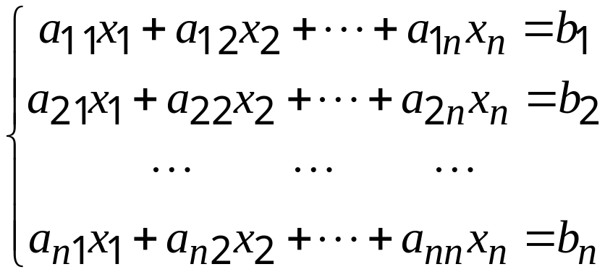
第6章 求解线性方程组的迭代法
§1 引言
考虑线性方程组
也就是 AX=b. (1.1)
低阶稠密的线性方程组用直接法(如高斯消去法和三角分解法)。

Slide 2
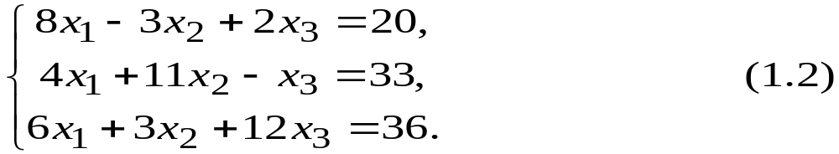
大型稀疏非带状的线性方程组(n很大,且零元素很多.如偏微方程数值解产生的线性方程组,n≥10⁴)的求解问题？
零元素多，适合用迭代法。
我们将介绍迭代法的一般理论及雅可比迭代法、高斯—塞德尔迭代法、超松弛迭代法，研究它们的收敛性。
例1 求解线性方程组

Slide 3
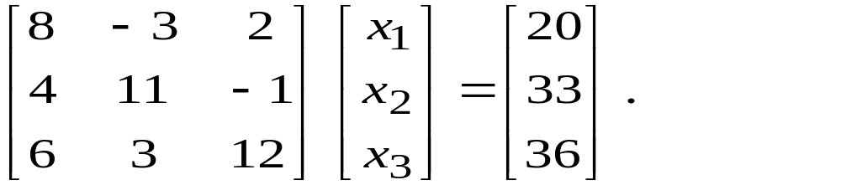
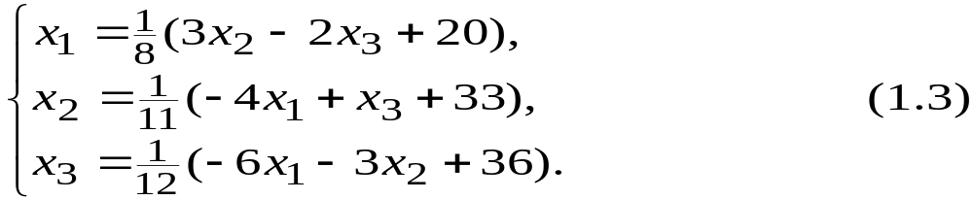
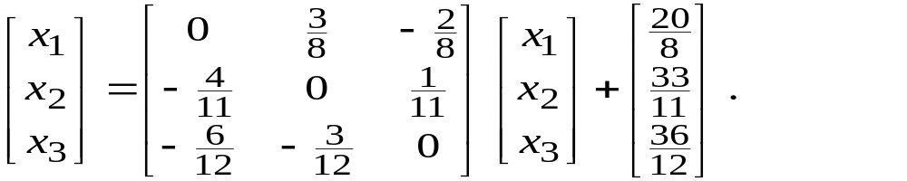
记为Ax=b,即
精确解x*=(3,2,1)^{T}.
改写(1.2)为
或写为x=B₀x+f,即

Slide 4
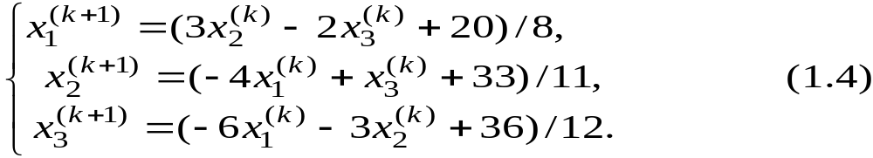
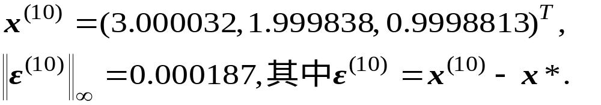
任取初值,如x⁽⁰⁾=(0,0,0)^{T},代入(1.3)得到x⁽¹⁾=
(2.5,3,3)^{T}.
反复迭代
即 x^{(k+1)}=B₀x^{(k)}+f， (k=0,1,2,…)

Slide 5
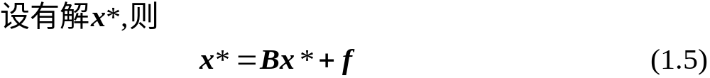
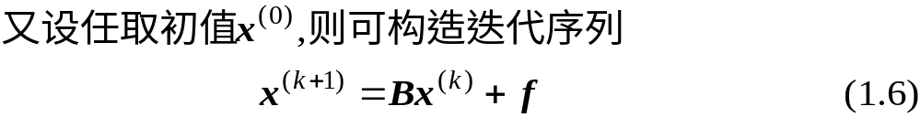
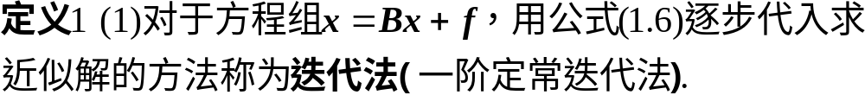
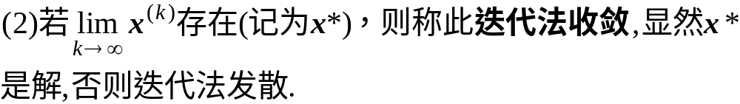

Slide 6
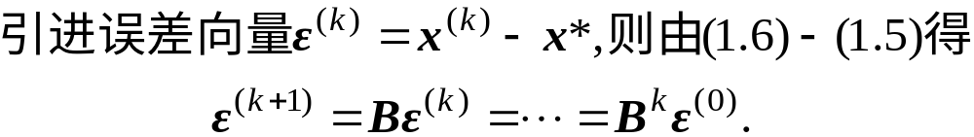
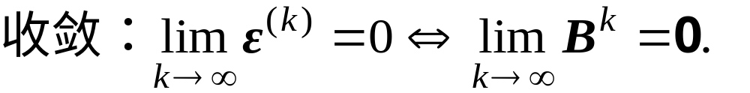

Slide 7
§2 基本迭代法
考虑线性方程组
也就是 Ax=b. (2.1)
进行矩阵分裂 A=M-N, (2.2)
其中M为可选择的非奇异矩阵,且使Mx=d容易求解.
于是, Ax=b⇔x=M⁻¹Nx+M⁻¹b.
可得一阶定常迭代法:

Slide 8
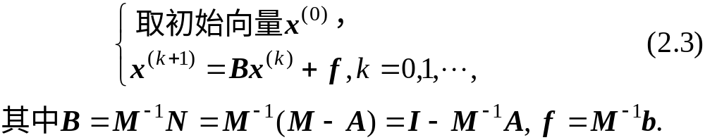

Slide 9
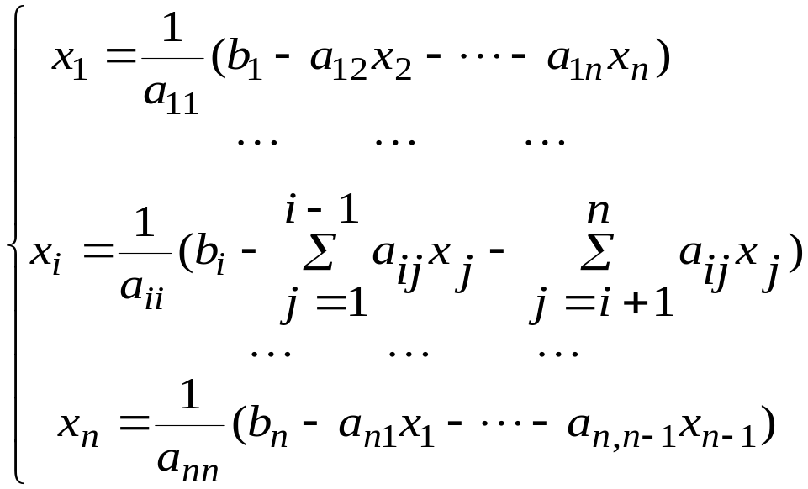
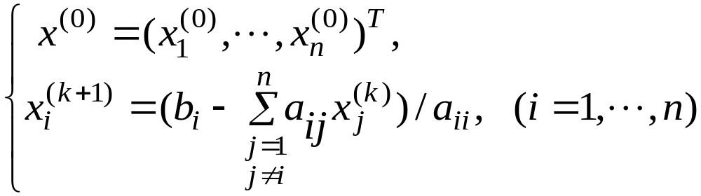
一、雅可比迭代法
可以得到计算公式(雅可比迭代法) ：对k=0,1,…,

Slide 10
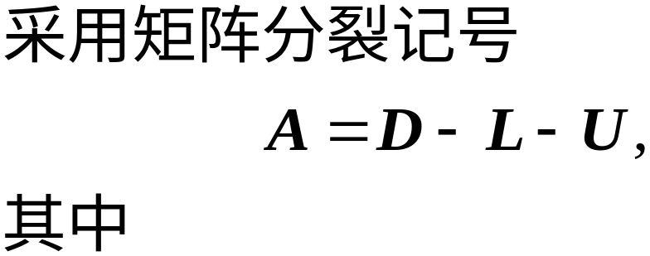
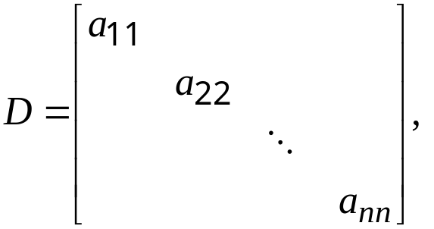
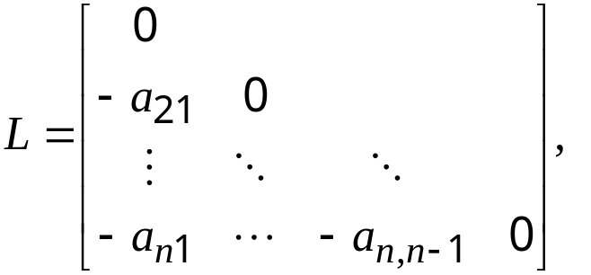
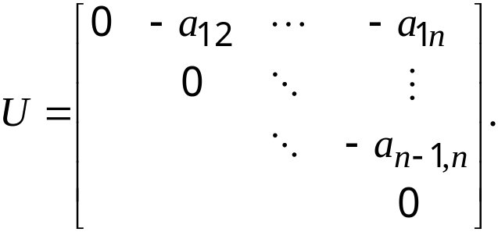
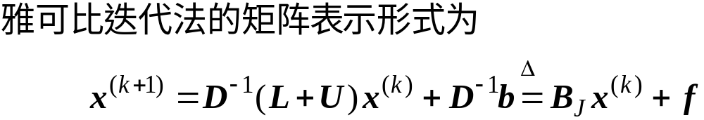

Slide 11
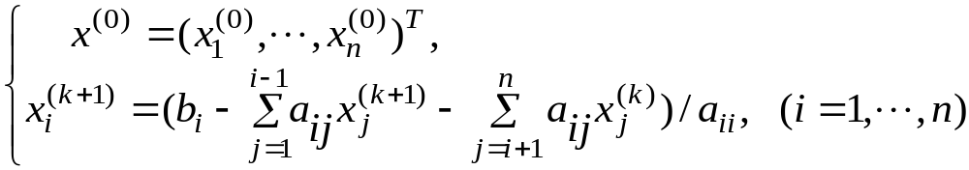
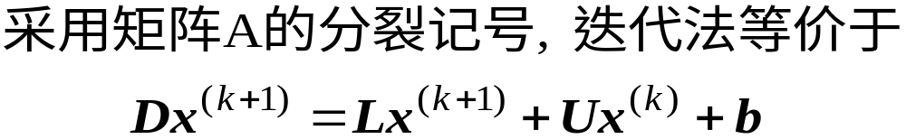
二、高斯—塞德尔迭代法
还可得到迭代计算公式：对k=0,1,…,
称为高斯—塞德尔迭代法.

Slide 12
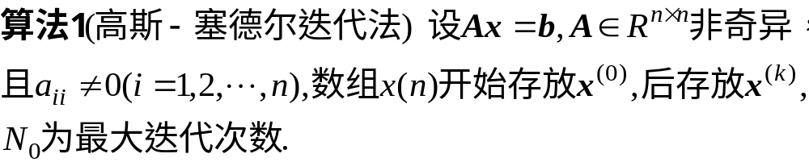
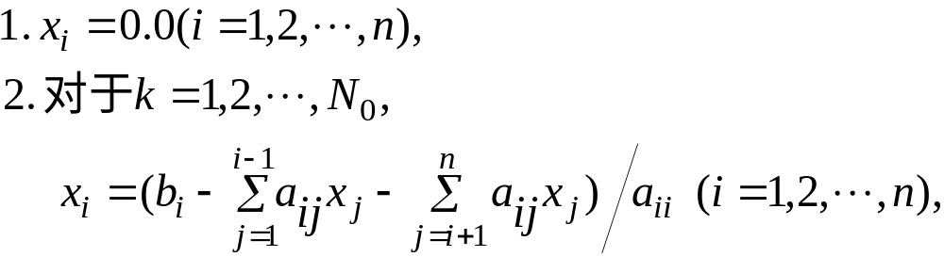

Slide 13
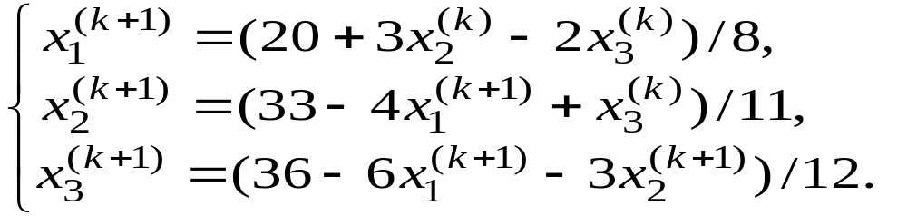
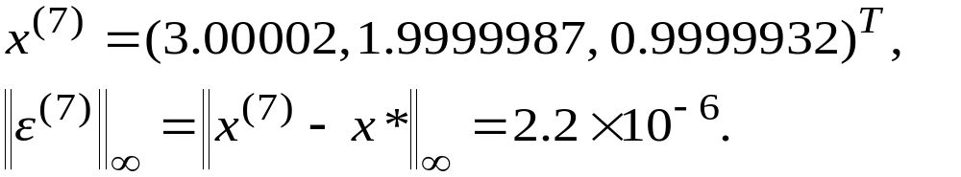
例2 求解线性方程组(1.2)
取初值x⁽⁰⁾=(0,0,0)^{T},

Slide 14
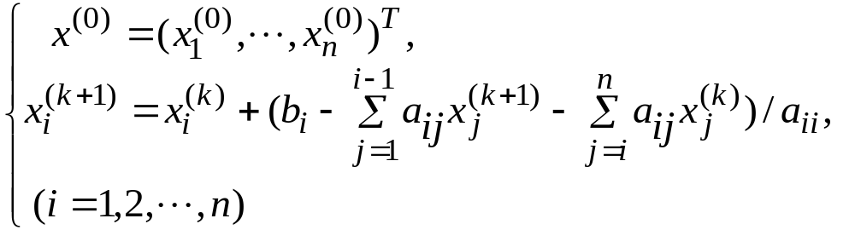
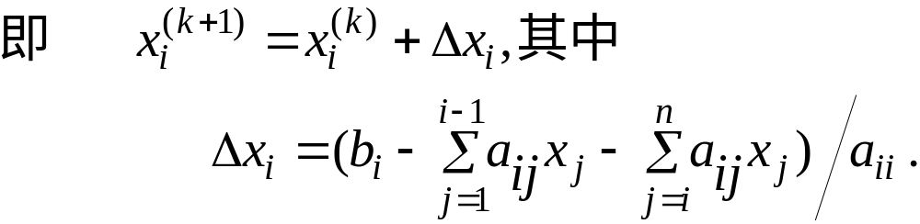

高斯—塞德尔迭代法又等价于：对k=0,1,…,

Slide 15
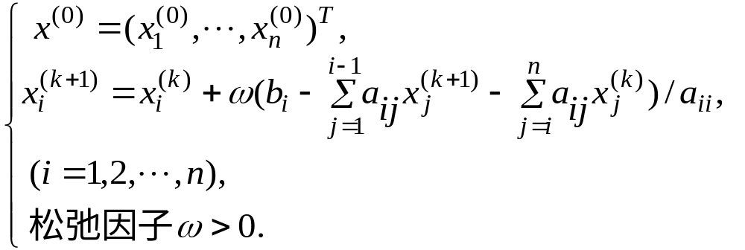
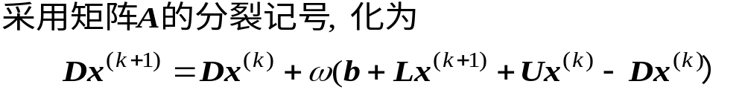
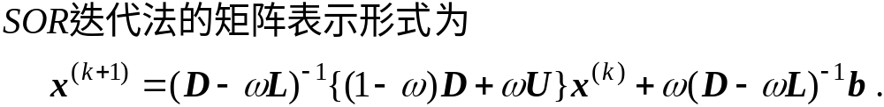
三、逐次超松驰(SOR)迭代法
SOR迭代法的计算公式:对k=0,1,…,

Slide 16
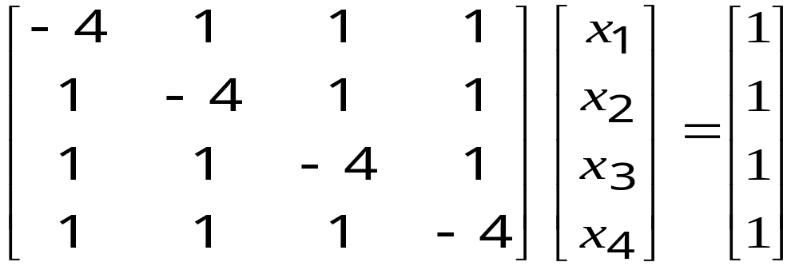
说明:1)ω=1,GS;
2)运算量;
3)ω>1超松驰,ω<1低松驰;
4)控制迭代终止的条件:
例3 用上述迭代法解线性代数方程组
初值x⁽⁰⁾=0，写出计算格式。
P242.
作业: P259, 2.

Slide 17
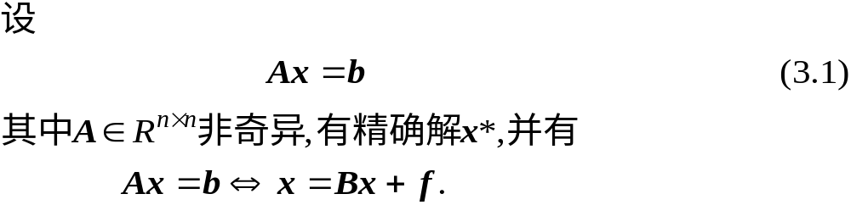
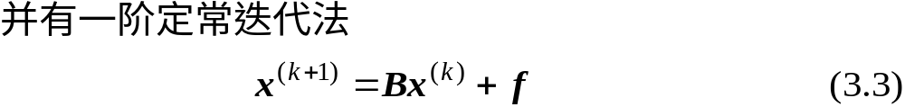
§3 迭代法的收敛性分析
一、一阶定常迭代法的基本定理

Slide 18
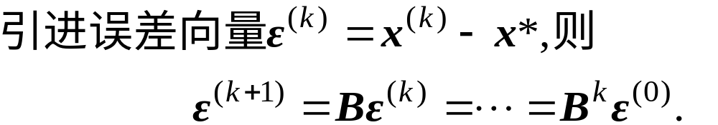
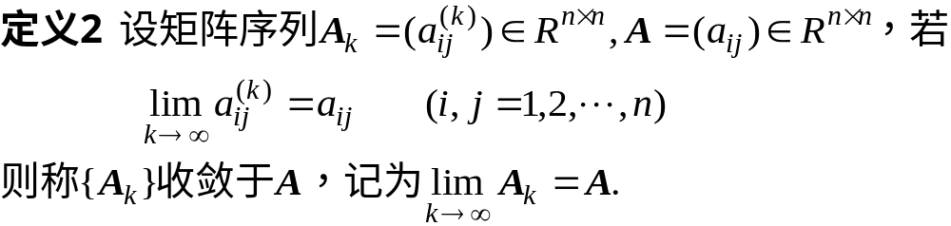
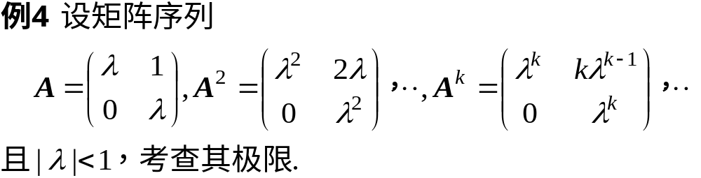
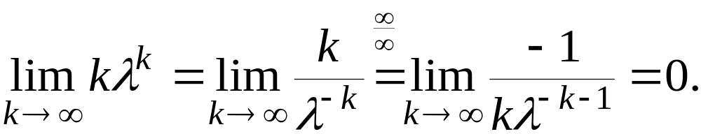

Slide 19
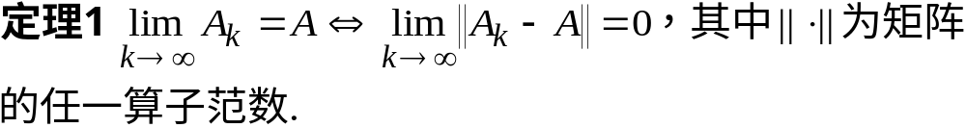
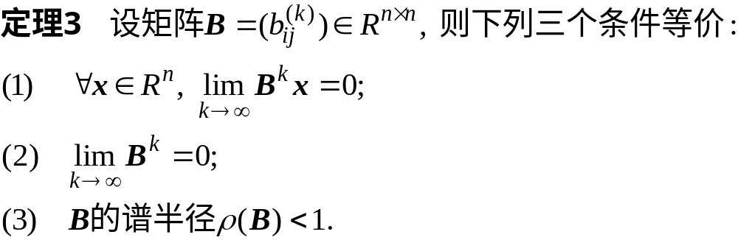
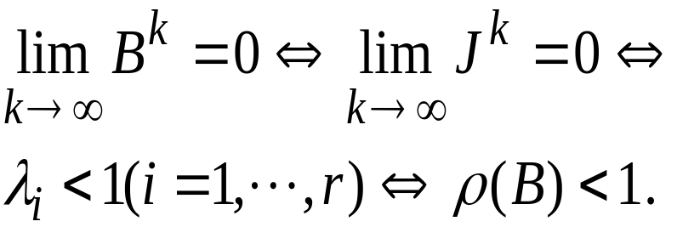
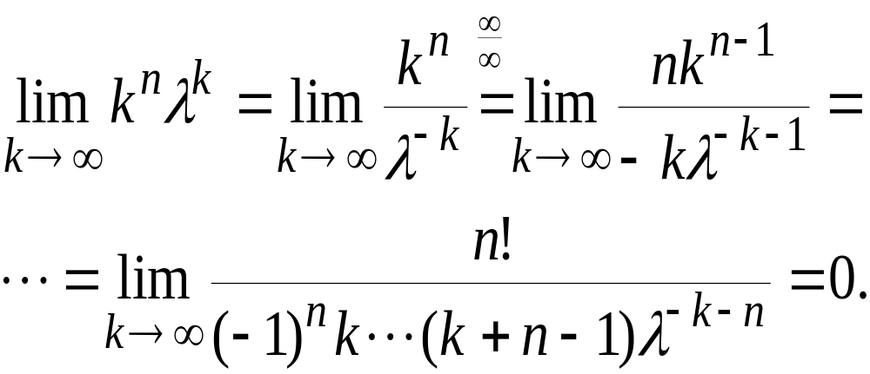

Slide 20
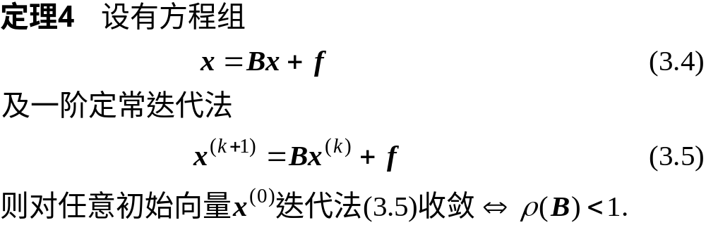
迭代的统一格式：x^{(k+1)}=Bx^{(k)}+f
1) Jacobi: B_{J}=D⁻¹(L+U)，f_{J}=D⁻¹b;
2) Gauss-Seidel: B_{G}=(D-L)⁻¹U，f_{G}= =(D-L)⁻¹b;
3) SOR: B_{SOR}=(D-wL)⁻¹{(1-w)D+wU}，f_{SOR}= w(D-wL)⁻¹b.

Slide 21
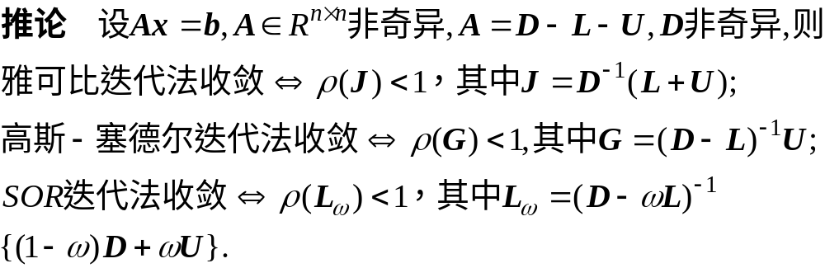
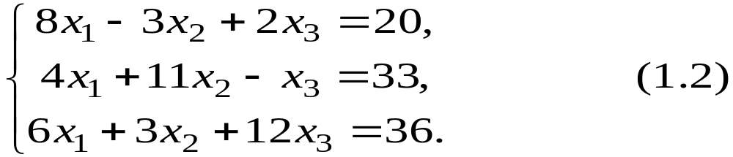
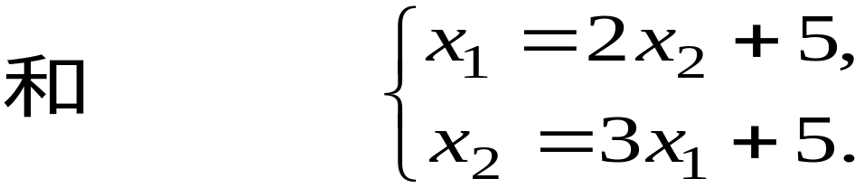
例5 考察用雅可比迭代法求解线性方程组

Slide 22
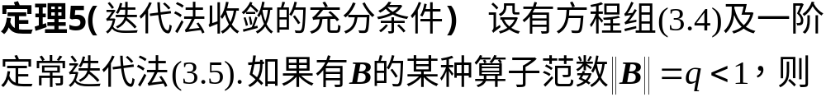
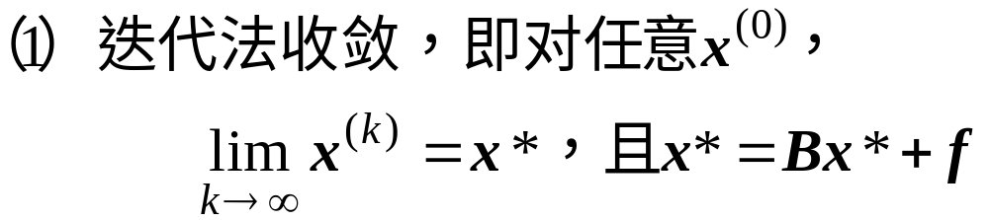
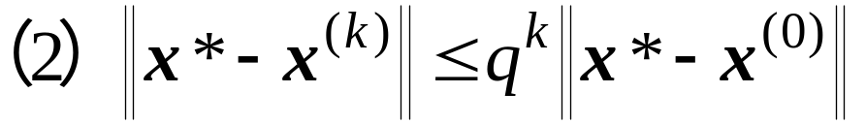



Slide 23




二、某些特殊方程组的迭代收敛性
定义3 （1）按行严格对角占优：
（2）按行弱对角占优：
上式至少有一个不等号严格成立。

Slide 24


Slide 25



*定义 每行每列只有一个元素是1,其余元素是零的方阵称为置换阵(或排列阵).
作业: P259, 5.

Slide 26
定理6(对角占优定理)若矩阵A按行(或列)严格对角占优，或按行(或列)弱对角占优且不可约；则矩阵A非奇异。
定理7 若矩阵A按行(或列)严格对角占优,或按行(或列)弱对角占优不可约；则Jacobi迭代、Gauss-Seidel迭代都收敛。

Slide 27


证明 若矩阵A按行严格对角占优，或按行(或列)弱对角占优不可约，则GS迭代收敛。假若不然，ρ(B_{G})≥1，即迭代矩阵B_{G}的某一特征值λ使得|λ|≥1，并且

Slide 28



类似地，若矩阵A按行严格对角占优，或按行(或列)弱对角占优不可约，则Jacobi迭代收敛。假若不然，ρ(B_{J})≥1，即迭代矩阵B_{J}的某一特征值λ使得|λ|≥1，并且

Slide 29



Slide 30




定理9 对于线性方程组Ax=b，若A为对称正定矩阵，则当0<ω<2时，SOR迭代收敛.
证明 只需证明λ<1（其中λ为L_{ω}的任一特征值）.

Slide 31


定理10 对于线性代数方程组Ax=b， 若A按行(或列)严格对角占优，或按行(或列)弱对角占优不可约；则当0<w≤1时，SOR迭代收敛。

Slide 32


作业: P260, 7,8.

